Slide 2
TUNG HÔ DANH NGÀI
Văn Duy Tùng

Slide 3
ĐK: Con tiến vào nhà Chúa tâm tư con vui mừng (í a) reo mừng. Miệng con (và tâm hồn con) tung hô vạn tiếng ngợi khen (í a) Danh Ngài. Cùng với đất trời vạn vật tung hô, tung hô Danh Ngài tung hô, tung hô Danh Ngài, tung hô Danh Ngài là Chúa quang vinh.

Slide 4
1. Hãy vào đây trẩy hội (í a) lên đền. Thiên Chúa tôi vẫn mong đợi chờ. Con mến yêu thành tâm tôn thờ. Hãy chúc tụng tôn vinh Thánh nhan Ngài.

Slide 5
ĐK: Con tiến vào nhà Chúa tâm tư con vui mừng (í a) reo mừng. Miệng con (và tâm hồn con) tung hô vạn tiếng ngợi khen (í a) Danh Ngài. Cùng với đất trời vạn vật tung hô, tung hô Danh Ngài tung hô, tung hô Danh Ngài, tung hô Danh Ngài là Chúa quang vinh.

Slide 6
2. Chúa toàn năng vĩ đại (í a) oai hùng. Nơi thẳm sâu và khắp cõi trời. Muôn thế nhân vạn hữu trên đời. Hãy chúc tụng ngợi khen Chúa muôn loài.

Slide 7
ĐK: Con tiến vào nhà Chúa tâm tư con vui mừng (í a) reo mừng. Miệng con (và tâm hồn con) tung hô vạn tiếng ngợi khen (í a) Danh Ngài. Cùng với đất trời vạn vật tung hô, tung hô Danh Ngài tung hô, tung hô Danh Ngài, tung hô Danh Ngài là Chúa quang vinh.

Slide 8
3. Vững lòng tin Chúa là (í a) gia nghiệp. Thiên Chúa ban hạnh phúc dư đầy. Con ngất ngây trong trái tim này. Xin chung lòng tạ ơn đến muôn đời.

Slide 9
ĐK: Con tiến vào nhà Chúa tâm tư con vui mừng (í a) reo mừng. Miệng con (và tâm hồn con) tung hô vạn tiếng ngợi khen (í a) Danh Ngài. Cùng với đất trời vạn vật tung hô, tung hô Danh Ngài tung hô, tung hô Danh Ngài, tung hô Danh Ngài là Chúa quang vinh.

Slide 11
ĐÁP CA
Xin cho chúng con sớm được no say tình Chúa để ngày mỗi ngày được hớn hở vui ca.

Slide 12
ALLELUIA
Chúc tụng Đức Vua, Đấng ngự đến nhân danh Chúa. Bình an trên trời và vinh quang trên các tâng trời.

Slide 14
DÂNG NIỀM CẢM MẾN Phanxicô

Slide 15
1. Như dòng nến trôi trên bàn thờ, tâm hồn con lâng lâng niềm cảm mến vô bờ. Xin tiến dâng đây con tim ươm bao ước vọng. Hằng muốn sắt son một đời mến yêu.

Slide 16
ĐK. Kính tiến Chúa tình yêu bao nhiêu mà có gì. Xin hãy thánh hóa lòng con. Tình yêu mới bước tới ngày mai.

Slide 17
2. Bao ngày tháng xuôi theo giòng đời, tâm hồn con lênh đênh tìm hạnh phúc mong chờ. Xin Chúa thương khi con đây trông mong đến Ngài. Là núi đá che chở người tháng năm.

Slide 18
ĐK. Kính tiến Chúa tình yêu bao nhiêu mà có gì. Xin hãy thánh hóa lòng con. Tình yêu mới bước tới ngày mai.

Slide 19
3. Như giọt nước tan trong rượu lành, tâm hồn con hân hoan hòa nhịp với muôn người. Xin Chúa thương cho muôn nơi an vui thái bình. Tình Chúa thắm trong cuộc đời ước mơ.

Slide 20
ĐK. Kính tiến Chúa tình yêu bao nhiêu mà có gì. Xin hãy thánh hóa lòng con. Tình yêu mới bước tới ngày mai.

Slide 21
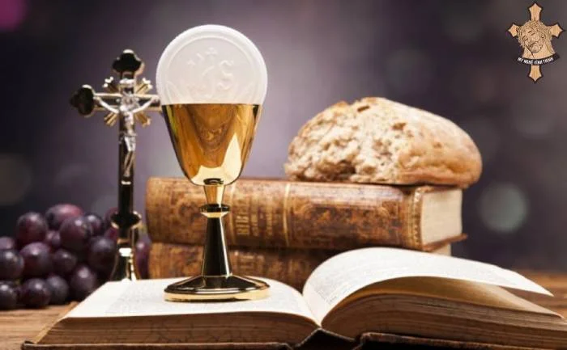

Slide 22
CHÚA LUÔN CÒN MÃI
Phanxicô

Slide 23
1. Ngàn ngàn năm sau khi ruộng dâu đã hóa biển xanh, và sao trên trời đã thành cát biển âm thầm. Thì Chúa vẫn còn đây luôn còn mãi, êm ấm hai đầu thời gian năm tháng không hề mờ tan. Người không biết vội vàng và Người không biết muộn màng.

Slide 24
ÐK: Chúa ở bên tôi đến ngày tận thế, khi đá vỡ ra khi Chúa bắt thời gian ngừng trôi. Người ở bên tôi đi khắp muôn nơi muôn đời người ở bên tôi tôi không hề đơn côi.

Slide 25
2. Ngàn ngàn năm xưa khi màn đêm giăng cõi hồng hoang, và cây huy hoàng chưa trồng khắp nẻo địa đàng. Người đi trước thời gian luôn hằng hữu, không vướng theo vòng ngày đêm không nhớ nhung không mờ quên. Người không có cội nguồn bởi Người là chính cội nguồn.

Slide 26
ÐK: Chúa ở bên tôi đến ngày tận thế, khi đá vỡ ra khi Chúa bắt thời gian ngừng trôi. Người ở bên tôi đi khắp muôn nơi muôn đời người ở bên tôi tôi không hề đơn côi.

Slide 27
3. Người nhìn dương gian như lửa thiêng soi giữa bụi gai. Người đưa nhân loại như cột mây mở đường dài. Bàn tay Chúa hiển linh trong nhịp sống, sợi tóc trên đầu rụng đi Chúa biết Chúa lo từng khi. Người chăm sóc cuộc đời bởi Người tạo tác cuộc đời.

Slide 28
ÐK: Chúa ở bên tôi đến ngày tận thế, khi đá vỡ ra khi Chúa bắt thời gian ngừng trôi. Người ở bên tôi đi khắp muôn nơi muôn đời người ở bên tôi tôi không hề đơn côi.

Slide 29
4. Người ở bên tôi trong nổi trôi năm tháng đầy vơi, nguồn ơn cho đời như là cát biển sao trời. Nhìn theo suối thời gian không bờ bến, con ví như là giọt sương trong Chúa như là đại dương. Giọt sương sống từng ngày nhờ đại dương quá tràn đầy.

Slide 30
ÐK: Chúa ở bên tôi đến ngày tận thế, khi đá vỡ ra khi Chúa bắt thời gian ngừng trôi. Người ở bên tôi đi khắp muôn nơi muôn đời người ở bên tôi tôi không hề đơn côi.

Slide 32
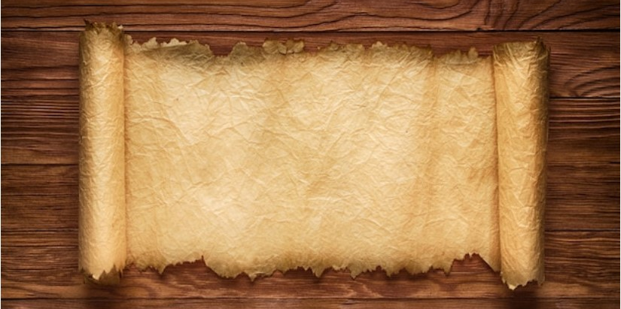
AI ĐƯỢC CỨU RỖI
Đinh Công Huỳnh

Slide 33
1.Kìa có một người, kia có một người đến gần hỏi Chúa: “ Tôi phải làm gì, tôi phải làm gì để được sống mãi?” Người trả lời: “Đừng ngoại tình, đừng trộm cắp, đừng làm chứng gian hãy ra về thảo kính cha mẹ”.

Slide 34
ĐK: Ai được cứu rỗi? ( Ai được cứu rỗi?). Ai được cứu rỗi? ( Ai được cứu rỗi?) Ấy chính là những kẻ thực thi những giới luật Người đã ban truyền.

Slide 35
2. Vừa lúc nghe lời Người đã phán bảo anh thật buồn bã. Bởi có thật nhiều, bởi có thật nhiều gia tài dưới thế. Người bảo rằng: “Người nhà giầu vào nước Chúa, ngàn lần khó hơn con lạc đà luồn qua lỗ kim”.

Slide 36
ĐK: Ai được cứu rỗi? ( Ai được cứu rỗi?). Ai được cứu rỗi? ( Ai được cứu rỗi?) Ấy chính là những kẻ thực thi những giới luật Người đã ban truyền.

Slide 37
3. Chẳng có ai người trọn nghĩa nhân lành chỉ trừ Thiên Chúa. Chúa đã dạy rằng, Chúa đã dạy rằng: “Chớ lường gạt ai. Đừng giết người, đừng nhập cùng phường gian ác. Hãy về bán đi cả gia tài để giúp người nghèo”.

Slide 38
ĐK: Ai được cứu rỗi? ( Ai được cứu rỗi?). Ai được cứu rỗi? ( Ai được cứu rỗi?) Ấy chính là những kẻ thực thi những giới luật Người đã ban truyền.

Slide 39
HOA MÂN CÔI
Lm. Kim Long

Slide 40
ĐK: Một tràng hoa Mân Côi hương thơm ngào ngạt thắm ân tình, từng lời kinh sốt mến xin dâng về Nữ Vương hiển vinh.

Slide 41
1. Khi an vui thái hòa, như lời Thiên Sứ truyền tin, như trong đêm Ngôi Lời giáng trần, như khi Mẹ gặp lại Con Chúa, kết hoa kinh để dâng Mẹ.

Slide 42
ĐK: Một tràng hoa Mân Côi hương thơm ngào ngạt thắm ân tình, từng lời kinh sốt mến xin dâng về Nữ Vương hiển vinh.

Slide 43
2. Khi đau thương ắp đầy, như vườn loang máu mồ hôi, như gai đâm như chịu nát đòn, như khi nhận Thập Tự hy tế, kết hoa kinh để dâng Mẹ.

Slide 44
ĐK: Một tràng hoa Mân Côi hương thơm ngào ngạt thắm ân tình, từng lời kinh sốt mến xin dâng về Nữ Vương hiển vinh.

Slide 45
3. Khi hân hoan cõi lòng như ngày Con Chúa Phục Sinh, như khi môn sinh nhận Thánh Thần, như khi Mẹ về trời vinh sáng, kết hoa kinh để dâng Mẹ.

Slide 46
ĐK: Một tràng hoa Mân Côi hương thơm ngào ngạt thắm ân tình, từng lời kinh sốt mến xin dâng về Nữ Vương hiển vinh.

